Slide 2
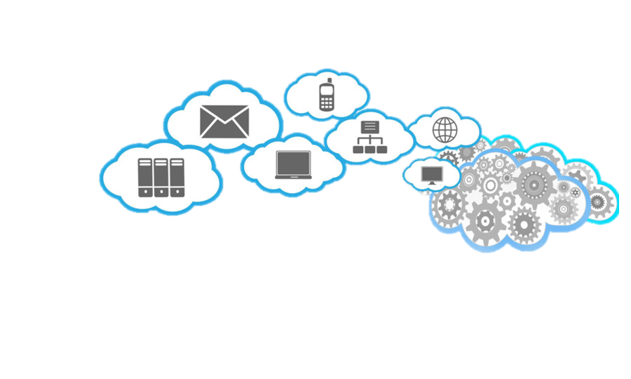
Cumplimiento al Manual de Requerimientos de Tecnologías de la Información y Comunicaciones Para Centros de Carga.
Ramón Adrián Verdía Gutiérrez
Guadalajara, Jalisco
21 de octubre de 2022

Slide 3
Manual de Requerimientos de TIC
Manual para la Interconexión de C.E. y Conexión de C.C.
LIE
Código de Red
Bases del Mercado Eléctrico Mayorista

Slide 4
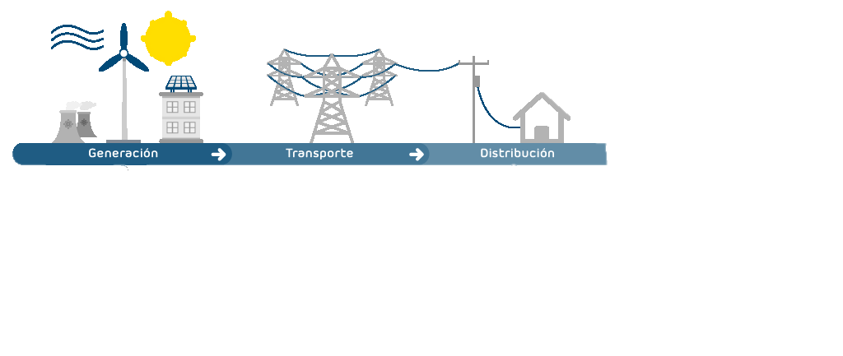
Responsabilidades de los Integrantes del Mercado Electrico Mayorista.
Control, Generación, Centros de Carga, Transportista y Distribuidor.

Slide 5
Centros de Carga
Capitulo 7
- Centros de Carga Tipo A Conectados a Niveles de Tensión <69kV
- Centros de Carga Tipo B Conectados a Niveles de Tensión >69kV

Slide 6
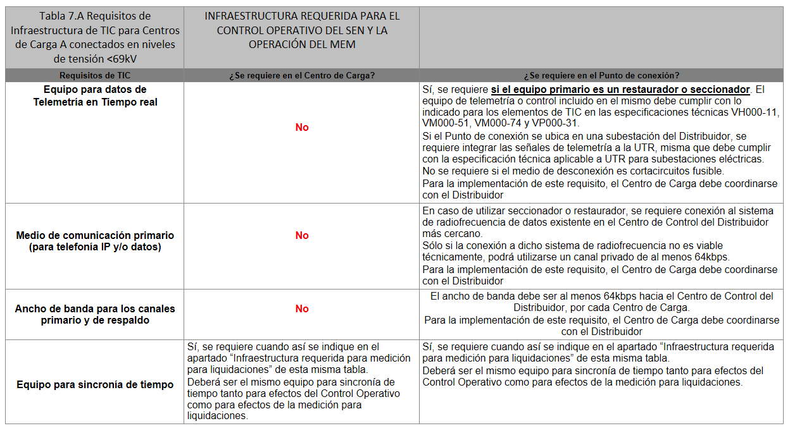
Centros de Carga

Slide 7
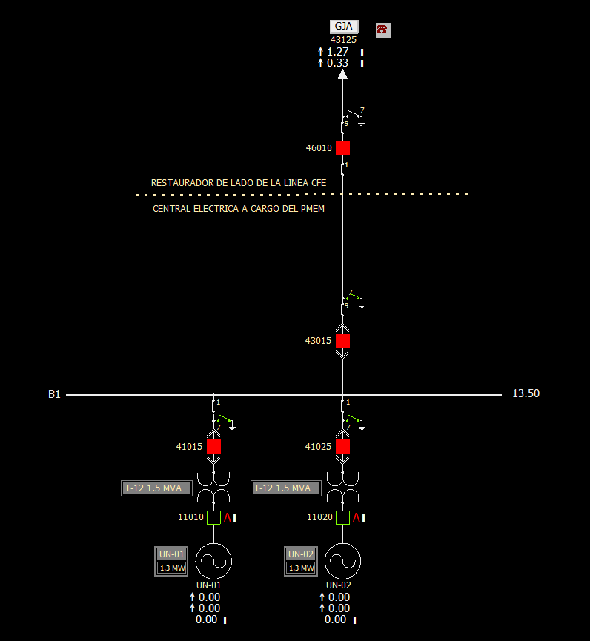

Slide 8
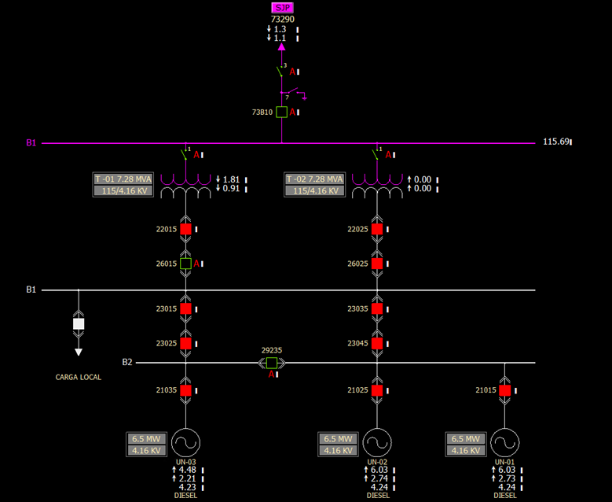

Slide 9
Centros de Carga

Slide 10
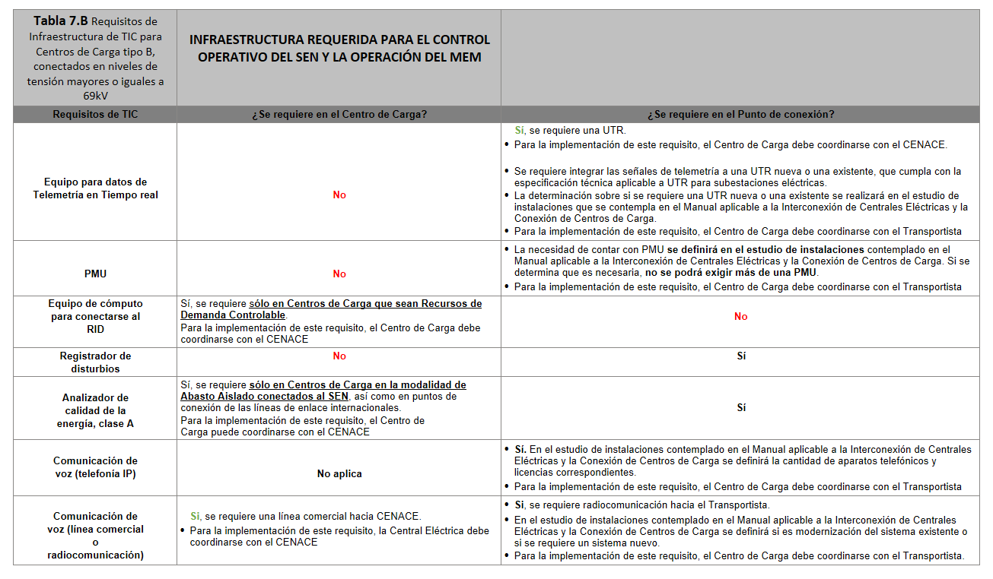
Centros de Carga

Slide 11
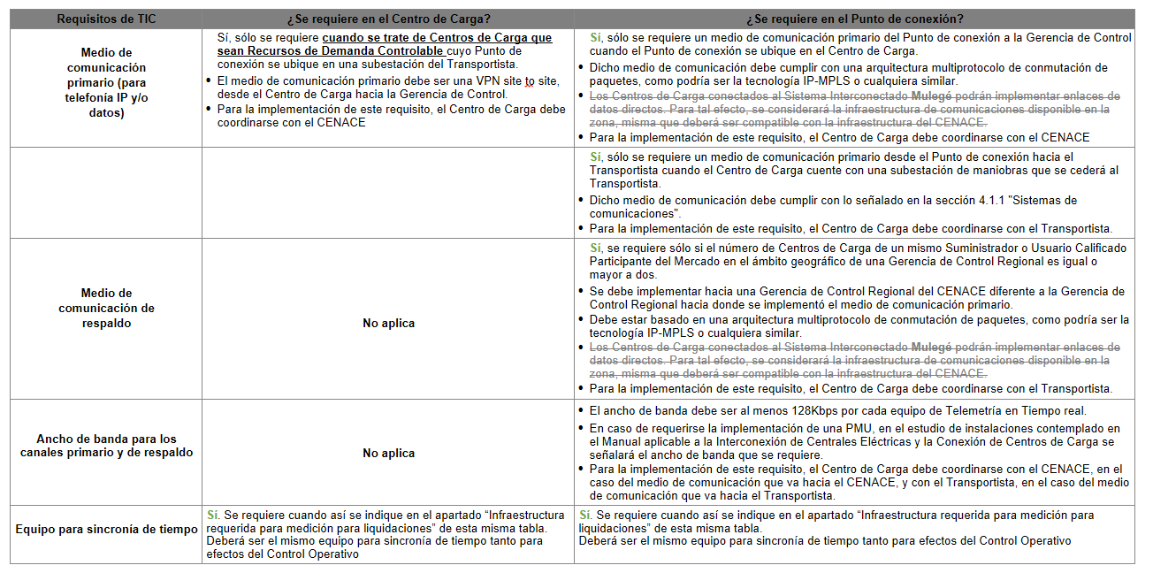
Centros de Carga

Slide 12
Manual de Requerimientos de TIC.
Anexo 5
Puesta en Servicio de la Infraestructura de TIC.
“3.2 a) – Reunión Inicial Para la preparación de Ingeniería y Despliegue.

Slide 13
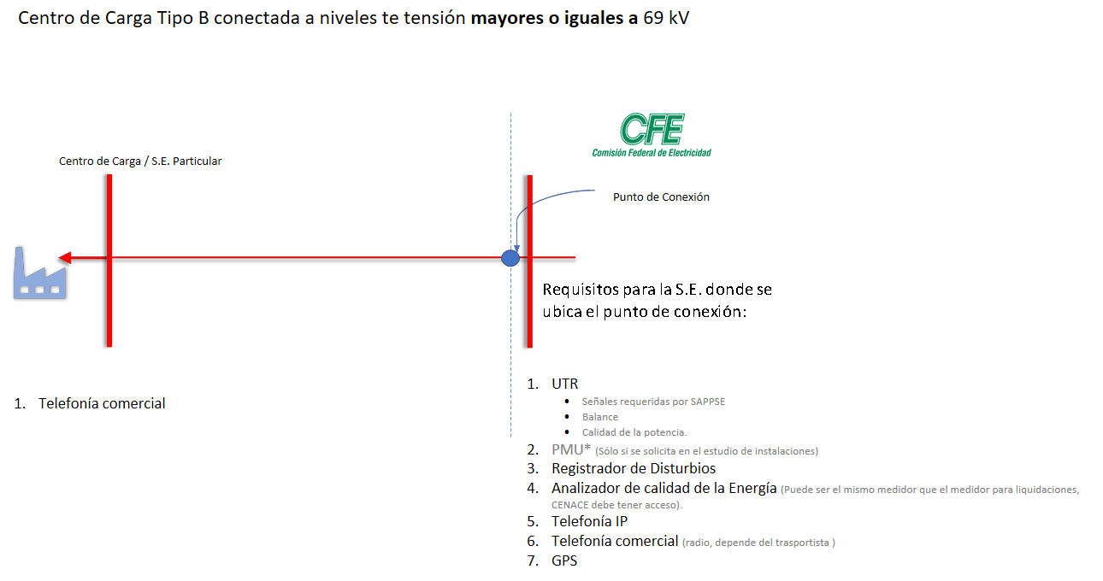
Reunión Inicial de Ingeniería y Despliegue

Slide 14
Sistema de Administración Para Puesta en Servicio de Equipo
Enlace de Comunicaciones.
Encargado de Alta de Enlace de Comunicaciones.
CENACE D. Comunicaciones y Seguridad Informática.
Dispositivo Remoto
Administrador del Dispositivo Remoto
CENACE D. Comunicaciones y Seguridad Informática.
Base de Datos
Coordinador de Ordenes de Trabajo
CENACE D. Sistemas de Control.
CENACE D. Control y Operación.
CENACE D. Sistemas de Control.

Slide 15
Sistema de Administración Para Puesta en Servicio de Equipo
Departamento de Control de Energía
Administrador de Maestra
PMEM
TRANSPORTISTA
DISTRIBUIDOR
GENERADOR
Encargado de Alta de Enlace de Comunicaciones
PMEM
TRANSPORTISTA
DISTRIBUIDOR
GENERADOR
Administrador de Dispositivo Remoto
PMEM
TRANSPORTISTA
DISTRIBUIDOR
GENERADOR
Encargado de Alta de Equipo
Departamento de Operación y Despacho
Auditor de las Ordenes de Trabajo
Departamento de Comunicaciones y Seguridad de la Información
Comunicaciones de Maestra
PMEM
TRANSPORTISTA
DISTRIBUIDOR
GENERADOR
Coordinador de Ordenes de Trabajo

Slide 16
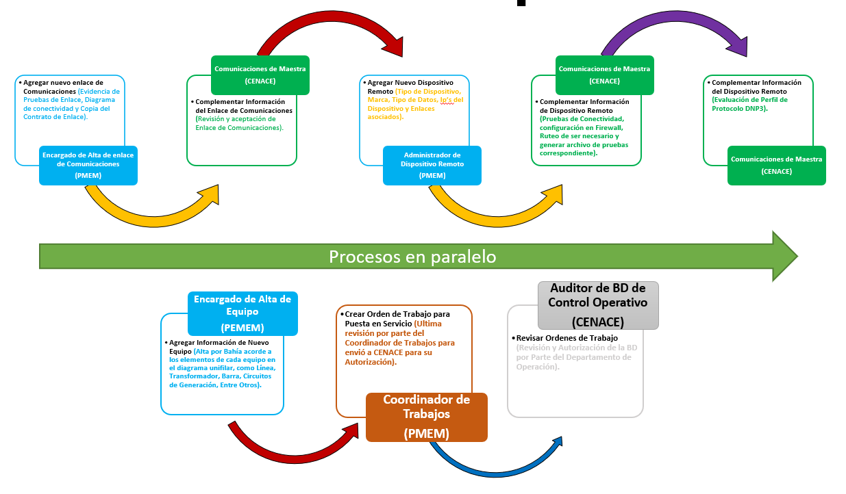
Sistema de Administración Para Puesta en Servicio de Equipo

Slide 17
Sistema de Administración Para Puesta en Servicio de Equipo
Edición de las Características de los Puntos de la Orden de Trabajo (Características de los Puntos Digitales y Analógicos, Objeto, Variación, Relación de TC/TP, Escalas y valores máximos de Ingeniería).
Administrador de Dispositivo Remoto
(PMEM)
Direccionamiento de los Puntos de la Orden de Trabajo (Indexado de los puntos Digitales y Analógicos para darle forma a la BD).
Administrador de Dispositivo Remoto
(PMEM)
Administrador de Maestra
(CENACE)
Administrador de Maestra
(CENACE)
Pruebas Operativas de Puesta en Servicio
Integración de Información en Maestra SCADA para Puesta en Servicio

Slide 18
¿Preguntas?

Slide 19
Gracias por su Atención! Ramón Adrián Verdía Gutiérrez Tel: 3330508788

